Slide 1
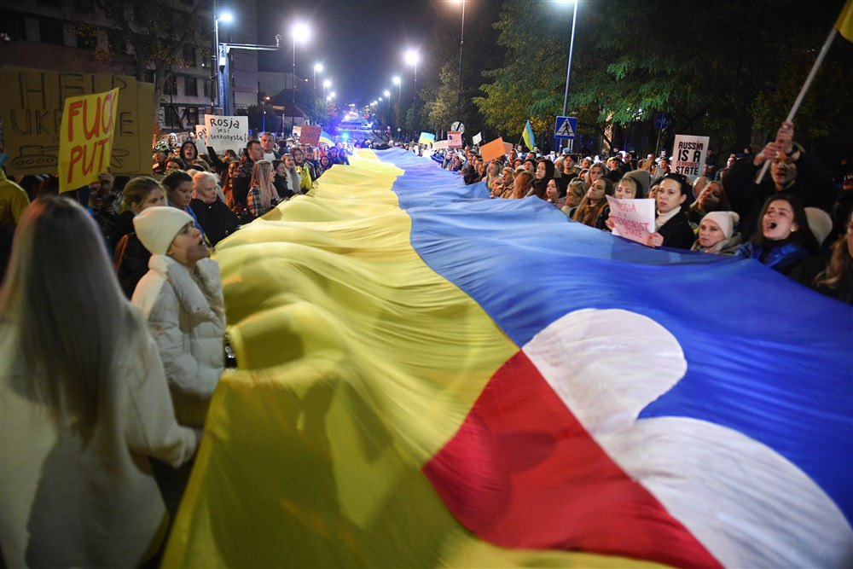
Українсько-польські відносини.
Історія: Україна і світ. 11клас
ЗЗСО «СВЯТОВАСИЛІВСЬКИЙ ЛІЦЕЙ»

Slide 2
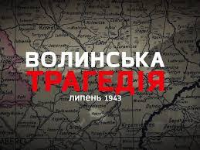
Концепція польська
Головні положення польської історіографії такі:
1.Польсько-український конфлікт мав етнополітичний характер.
2.Його ключовою причиною була полонофобська ідеологія українських націоналістів, яка передбачала масове винищення поляків.
3.Збройний конфлікт розпочався навесні 1943 року на Волині зі знищення польського населення, яке проводили вояки новосформованої Української повстанської армії.
4.Антипольський фронт був першим і головним для УПА протягом усього періоду Другої світової війни.
5.Існувало своєрідне "остаточне вирішення польського питання", підготовлене Проводом ОУН. Тому винищення польського населення було систематичним і запланованим, відбувалося згідно з чіткими вказівками керівництва українського підпілля і координувалося ним.
6.Доказом існування такого рішення є масштабна операція проти поляків, проведена УПА в ніч із 11 на 12 липня 1943 року.
7.Акції польського підпілля проти українського населення мали майже виключно оборонний чи відплатний характер, доказом чого є велика диспропорція в кількості жертв, абсолютну більшість серед яких становлять представники польського населення.

Slide 3
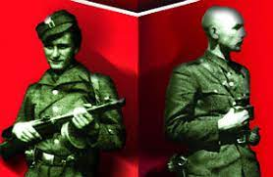
Не було жодної реальної можливости дійти погодженості між поляками й українцями, адже обидві сторони добивалися цілей, які взаємно виключали одна одну. Поляки прагнули відтворити незалежну Польську Республіку в межах кордонів, які існували до Другої світової війни. Метою українського націоналістичного руху було створення незалежної української держави в межах етнографічної української території. Як результат, поляки й українці воювали за ту саму територію, і ні поляки, ні українці не були готові досягати компромісу.
22 липня 2016р. Сейм Польщі проголосував за резолюцію «Про встановлення 11 липня Днем пам’яті поляків, жертв геноциду, вчиненого ОУН-УПА». В Україні цю подію сприйняли дуже болісно.
«Для характеристики цих кривавих років варто врахувати висновки, до яких дійшов польський історик З. М. Ковалевський: "Якщо визвольний рух поневоленого народу чинить злочини по відношенню до панівного народу, то причиною є національне гноблення, а не воля звільнитися від нього".
У ХVII столітті великий канцлер Альбрехт-Станіслав Радзивіл 1649 року: писав: "Козаки і чернь здійснили нечувані злочини, бо нечувані були наші гріхи"".

Slide 4
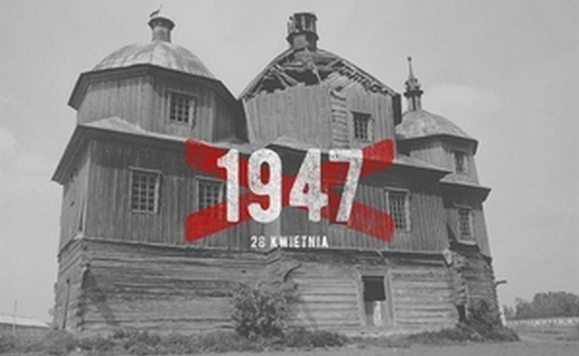
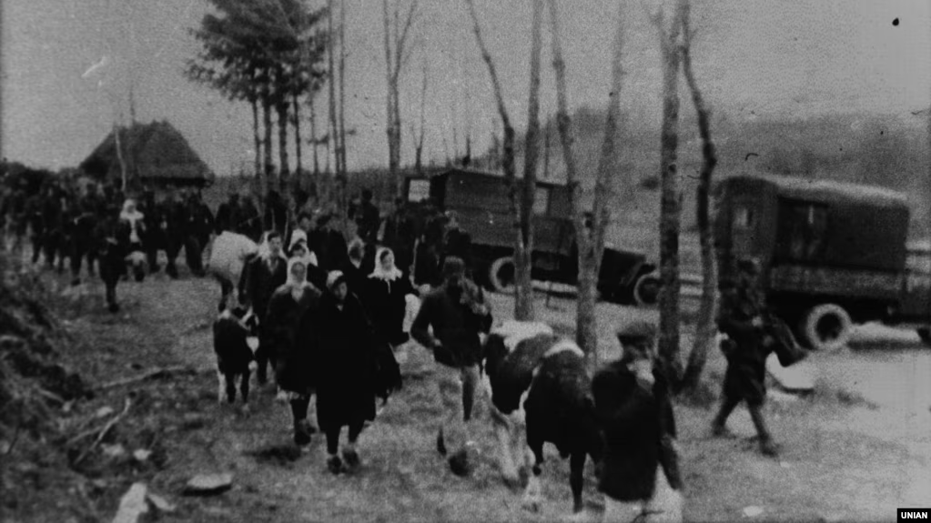
Акція «Вісла»

Slide 5
Акція “Вісла” (28 квітня – 29 липня 1947 року) – військово-політична операція польської комуністичної влади, що стала інструментом етнічної чистки та полягала у депортації всього українського населення з південно-східних регіонів Польщі (Лемківщина, Холмщина, Надсяння й Підляшшя) до її північно-західних земель.
Підготовка виселення почалася вже у другій половині 1946 року. В серпні Відомство інформації та пропаганди в Любліні повідомило, що “…загальна думка поляків із теренів [охоплених діями УПА] домагається виселення українського елементу повністю – чи в Радянський Союз, чи на Західні землі…”
[У 1944–1946 роках] багато одиниць і навіть родин сховалося у лісах або прикордонних місцевостях на території Чехословаччини і потім прямісінько (через кордон) повернулись до своїх осель, стаючи базою для банд УПА та небезпекою для нас на майбутнє. У зв'язку з тим, що Радянський Союз вже не приймає назад цих родин, необхідно навесні дійсно провести енергійну акцію переселення цих людей окремим родинами в розпорошенні по цілих землях, де вони швидко асимілюються”, – йшлося у звіті заступника начальника Генерального Штабу Стефана Моссора голові державної комісії безпеки, міністрові національної оборони Міхала Ролі-Жимерського.

Slide 6
28 березня 1947 року українські повстанці із лісової засідки вбили віце-міністра оборони Польщі Кароля Свєрчевського. Ця подія була використана як привід для початку депортації. Наступного дня зібралося Політбюро Центрального комітету Польської робітничої партії. “Переселення українців є наслідком вбивства популярного генерала сотнею “Хріна” і здійснюється в ім'я боротьби з українськими збройними силами…” – зазначалося в рішенні про негайне переселення “української людности” на західні та північні землі Польщі.
Спочатку план називався “спеціальною операцією “Схід” і включав одночасне проведення депортації та бойових дій проти УПА. Згодом його перейменовано на “Вісла”. Для практичної реалізації створили спеціальну оперативну групу “Вісла” у склад, якої входило близько 21 тисячі військових.
Головною метою було цілковите виселення українського населення, а не лише ліквідація відділів УПА. Оскільки, по-перше, на той момент чисельність українського підпілля складала близько 2 тисяч осіб, що в 10 разів менше за кількість військових ОГ “Вісла”, по-друге, війська оперативної групи прив’язувалися саме до населених пунктів, а не до повстанських відділів, головною мішенню операції було саме цивільне населення. У планах із підготовки операції вказувалося, що її метою є “остаточне вирішення української проблеми в Польщі”.

Slide 7
Понад 700 тисяч українців стали жертвами цих переселенсько-депортаційних акцій.
Не ближче 50 кілометрів від сухопутного, 30 кілометрів – від морського кордонів, 30 кілометрів від воєводських міст – такими були межі територій, де дозволили селитися українцям.
Чотири хвилі масових переселень пережили українці Західної України та південно-східних регіонів Польщі у повоєнні роки:
І. 1944–1946 роки – вивезення за угодою між УРСР і Польським комітетом національного визволення про “обмін населенням” 482 тисяч українців із території сучасної Польщі до західних і південно-східних областей України на місця, звільнені після депортацій німецьких, татарських, грецьких, болгарських і єврейських родин.
ІІ. Операція “Вісла”.
ІІІ. Операція “Захід” (жовтень 1947 року) – масова депортація населення Західної України до Сибіру. Постраждало 26 332 родини (77 291 особа).
IV. Примусове переміщення 9125 українців із Польщі вглиб УРСР унаслідок “вирівнювання” в 1951 році державного кордону між СРСР і РП. Усього з батьківщиною (Дрогобицька область) попрощалися всі мешканці 42 сіл і містечка Нижні Устрики.

Slide 8
Переміщення українців під час проведення операції "Вісла":
а) мало примусовий характер (відбувалося загалом всупереч волі самих людей та із застосуванням військових);
б) стосувалося переміщення людей саме за їх національною ознакою (етнічних українців або членів мішаних українсько-польських сімей);
в) стосувалося переміщення етнічних українців із районів, де вони мешкали законно;
г) проводилося за відсутності підстав, які допускаються міжнародним правом.
Тому операція "Вісла" може бути визначена як "депортація або примусове переміщення населення".
Стаття 13 Загальної декларації прав людини гарантує кожній людині право "вільно пересуватися та обирати собі місце проживання у межах кожної держави".
Відбувалася так звана "селекція" мешканців Закерзоння на предмет співпраці з українським підпіллям. Запідозрених у такій співпраці, а також осіб, які самовільно поверталися додому, висилали до "транзитного табору" в Явожно. Там співробітники органів держбезпеки проводили їхні допити і "під час допитів катували в'язнів. Тортури полягали в побитті, кóпанні, ураженні електричним струмом, обливанні холодною водою, вливанні її до рота й носа, встромлянні шпильок у тіло, саджданні на ніжку перевернутого стільця".

Slide 9
Чи це воєнний злочин?
Можна говорити про існування на території Польщі внутрішнього збройного конфлікту між урядом та організованими структурами українського підпілля.
Підпункт VIII пункту "е" статті 8 Римського статуту визначає воєнним злочином у межах так званого внутрішнього збройного конфлікту, серед іншого, "віддання розпоряджень про переміщення цивільного населення з причин, пов'язаних з конфліктом, якщо тільки цього не вимагають міркування безпеки відповідного цивільного населення або нагальна потреба воєнного характеру".
Немає документів, які б підтверджували необхідність примусового переміщення українців задля їхньої безпеки. Так само, з огляду на згортання взимку та навесні 1947 року активних дій Організації українських націоналістів та Української повстанської армії на Закерзонні, переміщення не могло бути викликане нагальною потребою воєнного характеру. А тому рішення про переміщення українців у межах операції "Вісла" було пов'язане з конфліктом між польським урядом і структурами українського підпілля, та саме з метою вирішення "національних" протиріч й утворення моноетнічної польської держави.

Slide 10
Чи була це етнічна чистка?
Резолюція №780 Ради Безпеки ООН та складений на її виконання звіт Комісії експертів визначають етнічні чистки як "використання сили або погроз для вигнання осіб, які відносяться до тих чи інших груп, з будь-якого району з метою перетворення його на етнічно однорідний", а також як "цілеспрямовану політику, розроблену однією етнічною або релігійною групою, для усунення примусовими та такими, що призводять до терору, методами цивільного населення іншої етнічної або релігійної групи з певних географічних районів".
Метою проведення операції "Вісла" було примусове переселення українців із чітко визначених територій на південно-східному прикордонні Польщі із забороною самовільного повернення на рідні землі. Замість депортованих українців на цю територію було переселено близько 14 тисяч поляків, що фактично перетворило її на етнічно однорідну.
Отже, операція "Вісла" може бути кваліфікована як етнічна чистка.

Slide 11
Російсько-українська війна
так склалося історично, що нерідко саме загрози з боку третіх країн (а переважно це була Росія) ставали тригерами для об’єднання зусиль українців і поляків, які з давніх часів воліли сформувати вільні в серці Європи суспільства. І повномасштабна агресія РФ у 2022 році не стала винятком.
З перших днів відкритої російської агресії Варшава всіляко демонструє свою підтримку народу України, активно застосовуючи на міжнародній арені політичні та дипломатичні інструменти. І це не дивно, враховуючи той факт, що Польща ще у 2021 році відчула на собі гібридні методи Кремля, зокрема в контексті міграційної кризи.
У Варшаві це добре усвідомлюють. Тож щоб полегшити громадянам України легалізацію перебування, а також працевлаштування та навчання, було прийнято спеціальний закон, положення якого поширюються на осіб, які прибули до Польщі з 24 лютого з півторарічним терміном дії.
Польща посідає третє місце у світі за обсягом військової допомоги Україні після США та Великобританії.
Війна в Україні змусила усвідомити, що сила армії – це цілий спектр військової техніки. І пропозиція польської оборонної промисловості виявилася досить цікавою та ефективною. ПЗРК "Piorun, гаубиця "Krab"
Зближення Польщі та України не залишилося непоміченим у кремлі. Аби погіршити відносини між країнам, росія проводить інтенсивну пропагандистську та дезінформаційну кампанію. У російськомовному інформаційному просторі інтенсивно поширюється наратив про те, що польська армія має намір увійти в Україну, щоб захопити її західну частину в ім’я ідеї «великої Речі Посполитої». Для поляків роспропаганда поширює міфи про те, що підтримка України та допомога українським біженцям не в інтересах Польщі – що це може призвести до втягнення її у війну з усіма відповідними наслідками, включаючи отримання ядерного удару.

Slide 12
